Slide 1
推薦系統簡介
陳一宏
分析應用科
2017/03/31

Slide 2
Outline
為何推薦
市場應用
實驗方法
評測指標
推薦算法
冷啟動問題
系統框架
參考資料

Slide 3
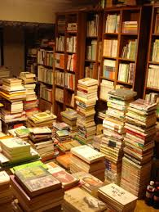

為何推薦?
訊息超載(information overload)
推薦系統
用戶:
如何找到感興趣物品(ex.分類/搜尋)
無法滿足個人獨特品味
內容供應商:
只有熱門的幾件商品熱銷…
如何讓所有產品脫穎而出?
找到合適用戶(TA)…

Slide 4
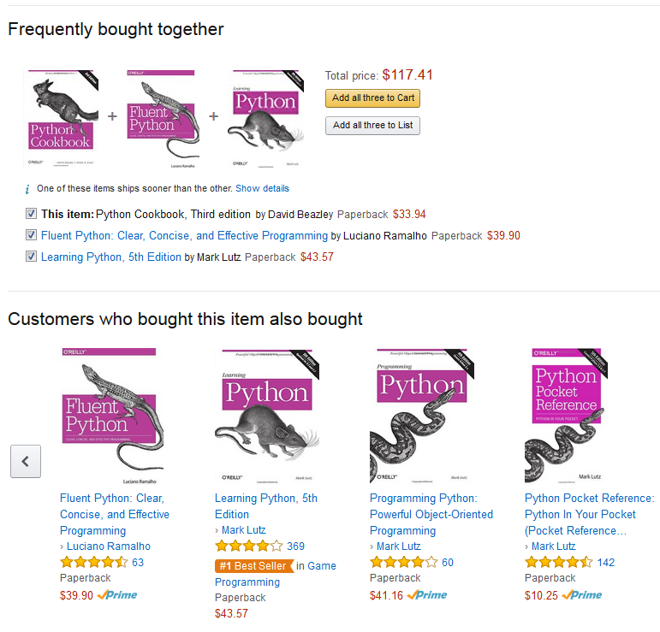
市場應用 – 亞馬遜
策略1 : 綁定銷售(同性質)
策略2 : 買了此商品也買…(推薦)
平均單一書商銷售營業額上升40 %
一網打盡：貝佐斯與亞馬遜時代
我們有62萬用戶，因此也有62萬個個性化商店。我們應該給每個用戶提供最符合他們的商店。 ---- 傑夫‧貝佐斯(Jeff Bezos)
Notes:
亞馬遜在和大型出版商談判的時候，就會使用他們的「推薦系統」做為殺手鐧。如果出版商沒有達到他們的要求，亞馬遜就威脅將他們的書從人機自動化推薦系統中撤下，這也就意味著他們將不會向客戶推薦這本書。最開始出版商根本不知道亞馬遜這樣做會有什麼效果，他們大多數人不知道他們銷售額增長的原因正是因為他們處於顯眼的推薦位置。亞馬遜透過這種方法來展示其強大的市場力量。如果一家出版商不妥協，亞馬遜就會關閉推薦其書目的演算法，出版商的銷售額一般會下降 40%。然後，通常 30 天左右出版商就會回過頭來說，「哎喲，我們怎麼做這項工作？」

Slide 5

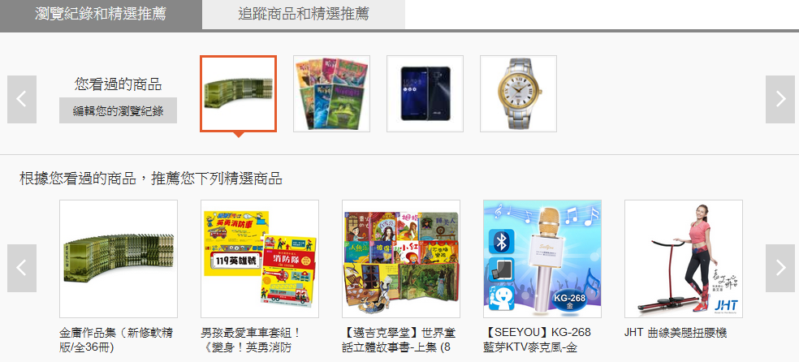
市場應用 – Udn買東西
看此商品也看
(瀏覽紀錄)
購物車推薦

Slide 6
實驗方法
離線實驗
用戶滿意調查
追蹤驗證
持續檢視用戶體驗
CTR/CVR/客戶流失率…
上線前透過AB測試蒐集用戶體驗/修改模型結果
通過歷史資料驗證推薦模型
Notes:
CTR:點擊率
CVR:轉移率

Slide 7
評測指標
滿意度 (interested)
準確度 (precision/recall)
覆蓋度 (coverage)
多樣性 (diversity)
驚喜性 (serendipity)
信任度 (trust)
實時性 (real time)
商業目標 (business goal)

Slide 8
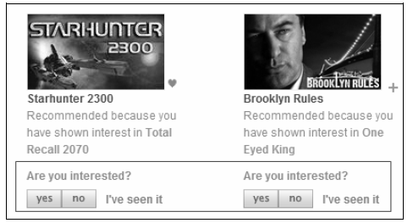
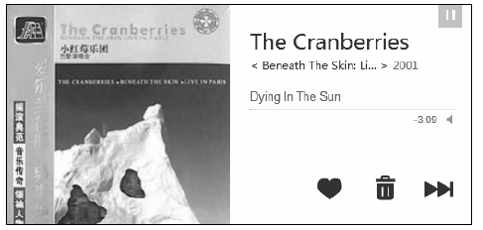
評測指標 – 滿意度
滿意度透過介面設計讓用戶直接反饋
Hulu線上美劇
豆瓣網路電台

Slide 9

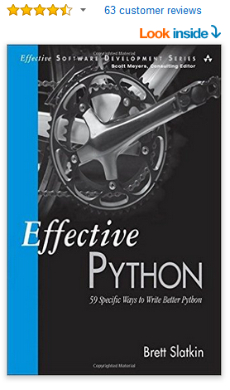

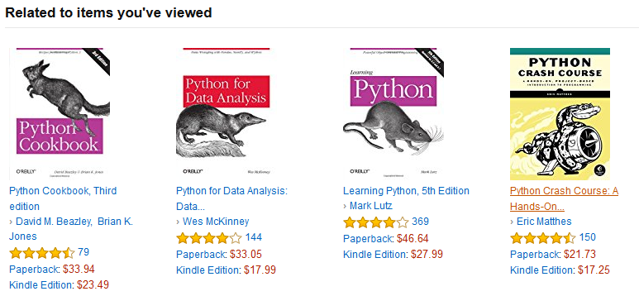
評測指標 – 準確度
評分預測
預測用戶對此物品評分
推薦的目的不在預測評分
愈趨少用(比賽用XD)
TopN
個性化推薦列表(清單)
推薦項目引起用戶興趣
準確率 (Precision)
召回率 (Recall)

Slide 10







評測指標 – 覆蓋性
系統對物品的長尾挖掘能力
每個物品是否都有推給用戶 → 100 %覆蓋率
吉尼係數 (Gini Index)
愈小代表系統的物品推薦分布均勻
若G1 >G0系統具有馬太效應(強者恆強，弱者恆弱)
資訊熵 (Entropy)

Slide 11
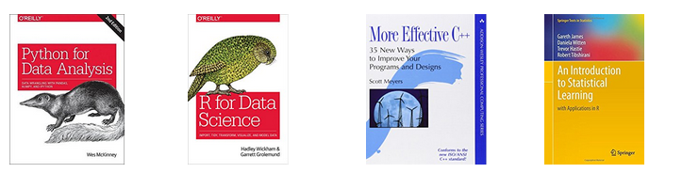
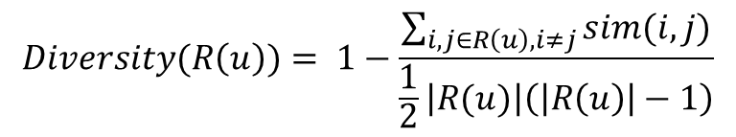
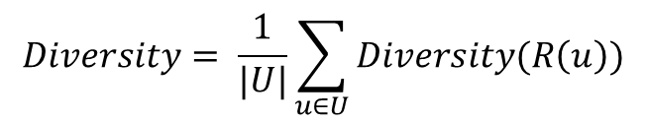
評測指標 – 多樣性
推薦清單種類多樣
評估方式
平衡用戶主要興趣與部分多樣性
$$Diversity(R\left(u\right))= 1−\frac{\sum_{i,j∈R\left(u\right),i≠j}{sim(i,j)}}{\frac{1}{2}\left|R(u)\right|\left(\left|R\left(u\right)\right|−1\right)}$$
$$Diversity= \frac{1}{|U|}\sum_{u∈U}{Diversity(R\left(u\right))}$$

Slide 12
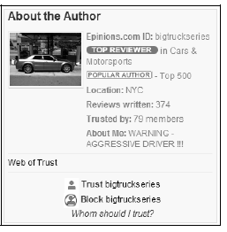

評測指標 – 其他
驚喜度
意料之外
目前較無學理上指標
信任度
用戶信任此推薦/評價程度
實時性
是否推薦物隨用戶瀏覽行為更新?
新物品加入是否列入推薦(冷啟動)?
商業目標
衡量最後商業效益

Slide 13
推薦算法
用戶行為數據
協同過濾法 (Collaborative Filtering)
以用戶為基礎 (User based)
以物品為基礎 (Item based)
隱語意模型
隱藏因子模型(Latent Factor Model)
矩陣分解法 (Matrix Factorization)
圖模型 (Graph based)
以內容為基礎 (Content based)
上下文訊息
時間效應
地點效應
基於統計性質
基於模型基礎

Slide 14
推薦算法
規則推薦
行為數據推薦
行為數據模型
物品階層關係
用戶屬性為基礎
協同過濾法(用戶基礎)
協同過濾法(物品基礎)
模型為基礎
喜歡科幻類/動作類
➔ 星際大戰
➔ LFM、MF、LDA…
感興趣的物品A和 物品B相似
➔ 推薦物品B
和A用戶行為相似➔ 推薦A用戶物品
買印表機
➔ 墨水、影印紙
推薦系統通常由不同的推薦算法(引擎)所集合而成
引擎選出不同候選集，後續再檢視此結果的解釋力

Slide 15
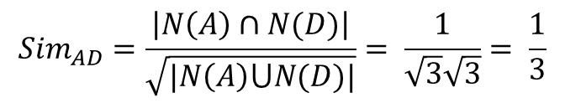
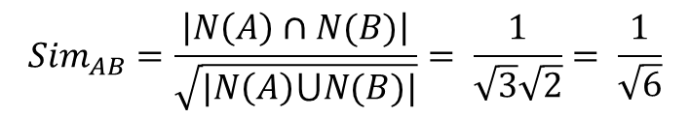
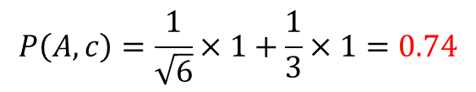
用戶行為數據 – 以用戶為基礎(協同過濾法)
User\Item | a | b | c | d | e
A | 1 | 1 |  | 1
B | 1 |  | 1
C |  | 1 |  |  | 1
D |  |  | 1 | 1 | 1
用戶向量
$${Sim}_{AB}=\frac{\left|N\left(A\right)∩N(B)\right|}{\sqrt{|N\left(A\right)⋃N(B)|}}= \frac{1}{\sqrt{3}\sqrt{2}}= \frac{1}{\sqrt{6}}$$
$${Sim}_{AD}=\frac{\left|N\left(A\right)∩N(D)\right|}{\sqrt{|N\left(A\right)⋃N(D)|}}= \frac{1}{\sqrt{3}\sqrt{3}}= \frac{1}{3}$$
$$P\left(A,c\right)=\frac{1}{\sqrt{6}}×1+\frac{1}{3}×1=0.74$$
依用戶相似性推估用戶A選擇物品c的興趣分數為0.74

Slide 16
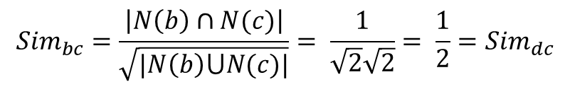
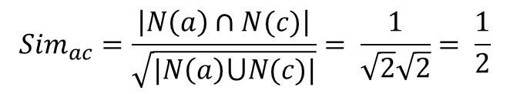
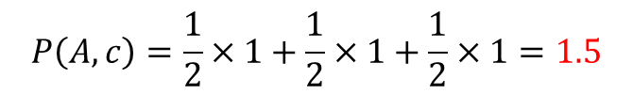
用戶行為數據 – 以物品為基礎(協同過濾法)
User\Item | a | b | c | d | e
A | 1 | 1 |  | 1
B | 1 |  | 1
C |  | 1 |  |  | 1
D |  |  | 1 | 1 | 1
物品向量
$${Sim}_{ac}=\frac{\left|N\left(a\right)∩N(c)\right|}{\sqrt{|N\left(a\right)⋃N(c)|}}= \frac{1}{\sqrt{2}\sqrt{2}}= \frac{1}{2}$$
$${Sim}_{bc}=\frac{\left|N\left(b\right)∩N(c)\right|}{\sqrt{|N\left(b\right)⋃N(c)|}}= \frac{1}{\sqrt{2}\sqrt{2}}= \frac{1}{2}={Sim}_{dc}$$
$$P\left(A,c\right)=\frac{1}{2}×1+\frac{1}{2}×1+\frac{1}{2}×1=1.5$$
依物品相似性推估用戶A選擇物品c的興趣分數為1.5

Slide 17
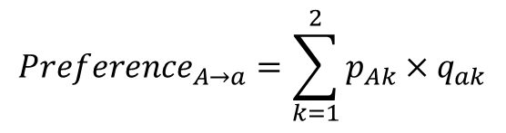
用戶行為數據 – 以行為模型為基礎(隱語意模型)
Item\User | A | B | C | D
a | 1 | 1
b | 1 |  | 1
c |  | 1 |  | 1
d | 1 |  | 1 | 1
e |  |  | 1 | 1
隱特徵1 | 隱特徵2
1 | 0
0.7 | 0.3
… | …
… | …
… | …
$${Preference}_{A→a}=\sum_{k=1}^{2}{p_{Ak}×q_{ak}}$$
用戶A對隱特徵k偏好程度
物品a擁有隱特徵k程度

Slide 18







系統框架 – 推薦系統架構
喜歡
物品
相似
有相似興趣
好友
喜歡
用戶
用戶
物品
特徵
喜歡、具有
包含
特徵1
用戶喜歡的物品
權重
特徵2
有相似興趣的好友
特徵N
喜歡有xx特徵

Slide 19



系統框架 – 推薦系統架構
推薦引擎1
推薦引擎2
推薦引擎3
候選集
過濾
排名
用戶行為反饋
物品屬性
推薦引擎N
解釋
結果
優點：
可以方便增加/刪除引擎，控制對推薦的影響結果。
實現對不同的用戶推薦策略…(eg. A關注同領域, B關注好友/相似用戶推薦…)

Slide 20
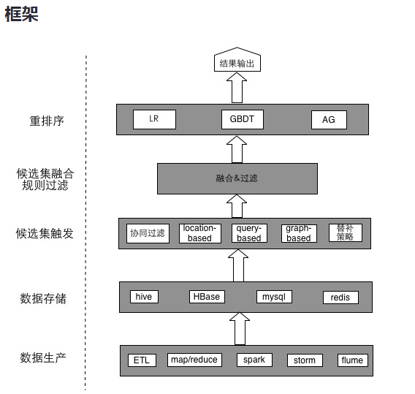
系統框架範例 – 美團架構
美团推荐算法实践

Slide 21
參考資料
基于内容的推荐（Content-based Recommendations）
推薦系統實踐
美团推荐算法实践

Slide 22
系統框架 – 推薦引擎架構
引擎使用一種(或數種策略/特徵)生成一種規則的物品推薦列表
用戶行為數據
用戶屬性數據
初始推薦結果
行為提取
過濾
行為特徵轉換
用戶行為反饋
排名
物品屬性
提取用戶特徵向量
推薦解釋選擇
特徵 – 物品
相關推薦
相關表1
結果
相關表2
候選物品集合
相關表N

